Slide 1

TESTAS
SUŽINOK, ar esu įklimpęs įsimylėjimo spąstuose?

Slide 2

Ar egzistuoja meilė iš pirmo žvilgsnio?
Taip, Ne.
2. Ar meilė gali būti akla?
(tu myli, nors nedaug dar žmogų pažįsti)
Taip, Ne.
3. Kaip manai, ar tie, kurie myli, nesipyks ir nesiginčys? Taip, Ne.

Slide 3
4. Normalu, kad draugaujant su vaikinu/mergina atitolstama nuo draugų ir šeimos. Juk tai pats svarbiausias mano santykis! Taip, Ne.
5. Tikra meilė ugdo žmoguje sąžiningumą, kantrumą, tvirtumą, gerumą ir tai matoma santykiuose su šeima, draugais, aplinkiniais. Gerbiate savo partnerio jausmus ir sąžinę. Tai neverčia Jūsų daryti ko nors, kas, Jūsų nuomone yra neteisinga.
Taip, Ne.
6. Manau, kad geriau vesti nemylimą žmogų, negu visą gyvenimą likti vienam ir atsiskyrusiam”. Taip, Ne.

Slide 4
7. Jei pora myli vienas kitą, kiekvienas privalo atmesti savas moralines vertybes, kad pasiektų kompromisą, nes svarbiausia, kad kitas būtų patenkintas ir gerai jaustųsi.
Taip, Ne.
8. Manau, kad jei du žmonės nuoširdžiai vienas kitą myli, šis euforijos jausmas nebus laikinas ir tęsis visą gyvenimą
Taip, Ne.

Slide 5
9. Manau, kad trumpa draugystė (6 mėn. ar dar mažiau) yra geriausia, kadangi egzistuoja kito idealizavimas, noras žinoti kas kitam patinka ar nepatinka, vis dar traukia kito gebėjimai, būdo bruožai, išvaizda ir elgesys.
Taip, Ne.
10. Manau, kad paauglių meilė yra tikresnė bei nuoširdesnė, negu vyresnių žmonių, kadangi egzistuoja noras turėti vienas kitą visą laiką.
Taip, Ne.

Slide 6
Rezultatų skaičiavimas
Jei TAIP – 1, 2, 3, 4, 6, 7, 8, 9, 10 – už kiekvieną po 1 tašką;
Jei TAIP – 5 – tai 0 taško.

Slide 7
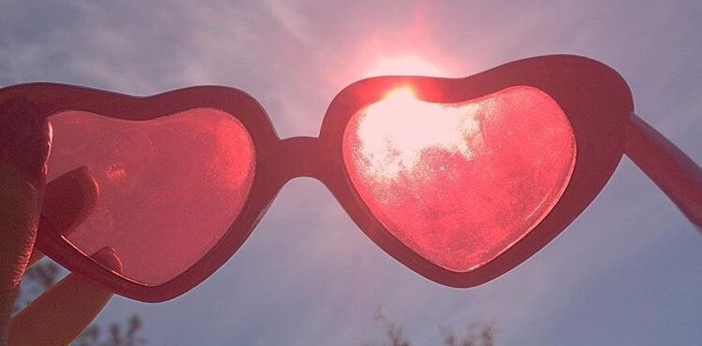
Kuo daugiau taškų surinkai, tuo labiau esi įklimpęs įsimylėjimo spąstuose ir gyveni su rožiniais akiniais!
Sveikinu, tu tai sužinojai šiandien!!!
Yra žmonių, kurie visą gyvenimą pragyvena ir to nesužino, vėl ir vėl ieško euforiško jausmo ir tobulo partnerio...

